Slide 1
Python金融大数据分析
导论
Python基础知识
金融数据挖掘
金融大数据分析与算法交易
大数据概念及应用
Python基本操作
NumPy和pandas库
数据 可视化
爬虫技术基础与案例实战1
爬虫技术进阶与案例实战2
金融大数据统计学分析
交易平台与交易策略分析

Slide 2
Python金融大数据分析
Python基本操作
哈尔滨工业大学经济与管理学院
黄莹莹

Slide 3
1. Python部署
1.1 Anaconda
1.2 Python Quant Platform

Slide 4
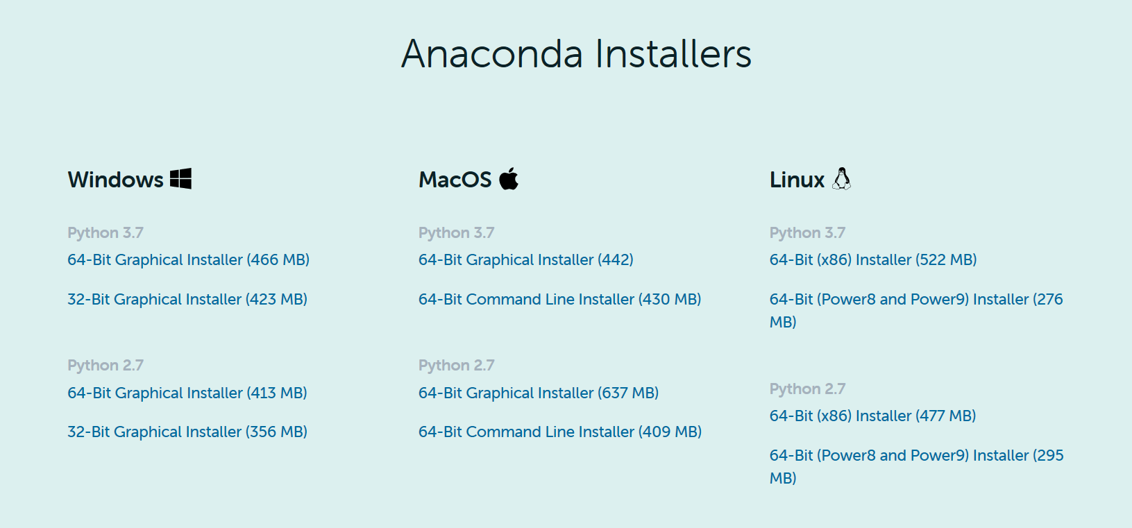
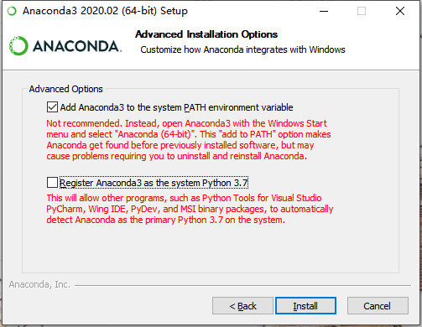
1.1 Python部署——Anaconda
安装Anaconda
链接：https://www.anaconda.com/products/individual

Slide 5
1.1 Python部署——Anaconda
Anaconda的优势
名称 | 描述
BitArray | 布尔数组所用的对象类型
Cubes OLAP | 在线分析处理（OLAP）应用程序框架
Disco | 分布式计算所用的mapreduce实现
Gdata | Google数据协议实现
IPython | 交互式开发环境(IDE）
matplotlib | 标准2D和3D绘图库
numexpr | 优化的数值表达式执行
NumPy | 强大的数组类及该类上的优化函数
Pandas | 高效处理时间序列数据
Spyder | Python IDE，具有语法检查、调试和检查功能
库/软件包

Slide 6
1.1 Python部署——Anaconda
Anaconda的优势
库/软件包
开放源码
跨平台
分离式安装
自动更新
Conda软件包管理程序

Slide 7
1.1 Python部署——Anaconda
Anaconda的优势
conda info
# 查看关于Anaconda的有用信息
conda search pytables
# 在本地和可用的在线存储库中搜索库和软件包
conda list ^pyt
# 显示匹配某个模式的所有本地安装软件包
Conda软件包管理程序

Slide 8
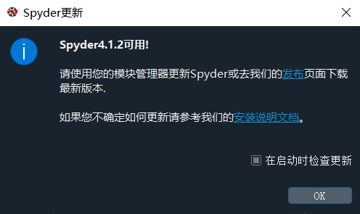
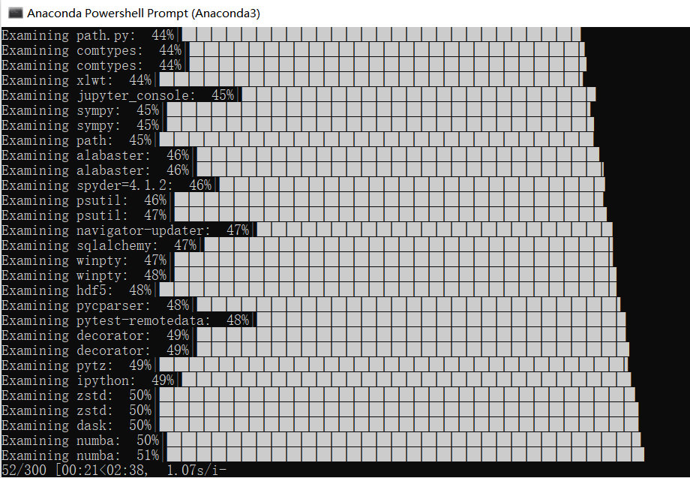
1.1 Python部署——Anaconda
Anaconda的优势
conda install spyder=4.1.2
# 在主安装中安装单独的库和软件包
Conda软件包管理程序

Slide 9
1.1 Python部署——Anaconda
Anaconda的优势
conda install spyder=4.1.2
# 在主安装中安装单独的库和软件包
conda update pandas
# 在主安装中更新单独的库和软件包
conda remove scipy
# 在主安装中删除单独的库和软件包
Conda软件包管理程序

Slide 10
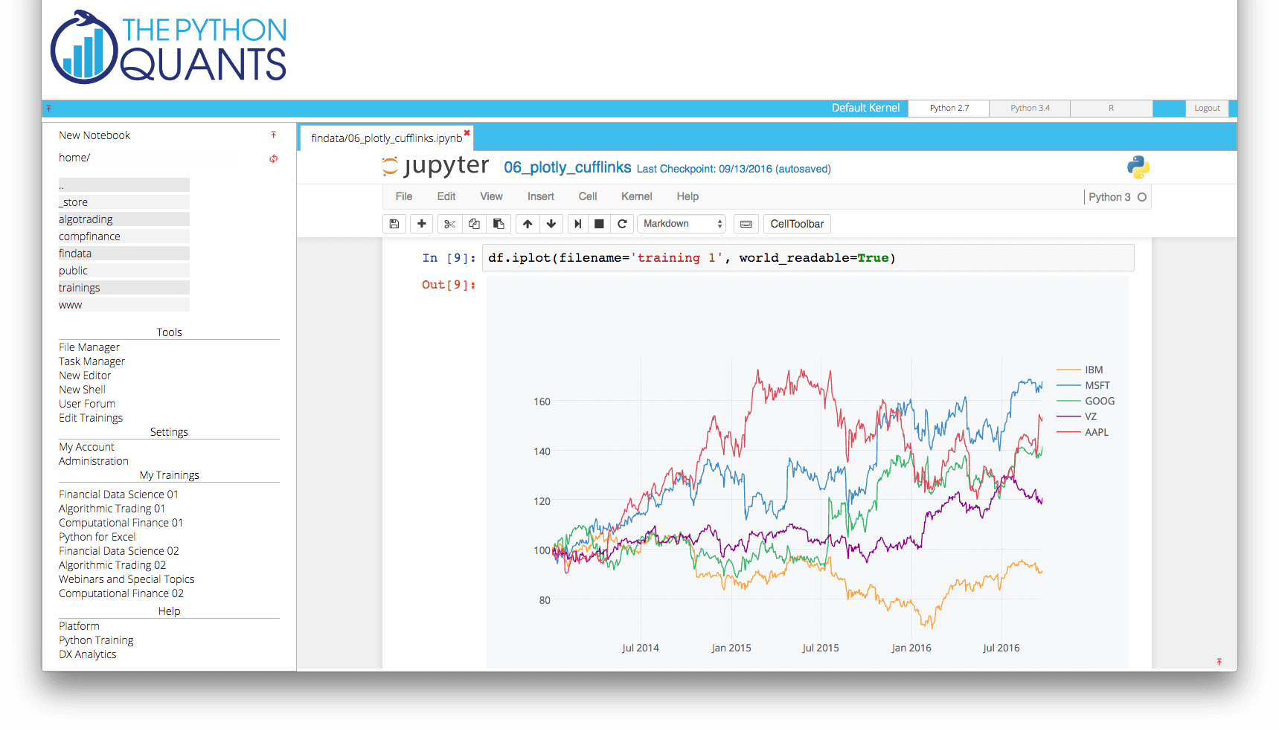
1.2 Python部署——Python Quant Platform
Python Quant Platform简介
Python Quant Platform是一个基于Web和浏览器的金融分析和协作平台，由Python Quants股份有限公司开发和维护。
通过Web浏览器部署Python

Slide 11
1.2 Python部署——Python Quant Platform
Python Quant Platform的优势
无需安装，支持和维护成本低；
1
使用远程硬件，可以高效完成复杂计算和内存密集的分析任务；
2
在单一或多台服务器上与某个团队合作，可以使协作更简单。
3

Slide 12
1.2 Python部署——Python Quant Platform
Python Quant Platform的基本组件
文件管理器
Linux终端
Anaconda
Python Shell
IPython Shell
IPython Notebook
聊天室/论坛
高级分析
标准API

Slide 13
2. Python工具
2.1 Python
2.2 Spyder
2.3 IPython

Slide 14
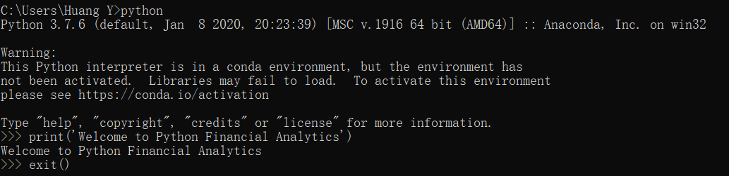
2.1 Python工具——Python
Python调用
python
# 启动Python
exit()
# 退出Python

Slide 15
2.2 Python工具——Spyder
Spyder简介
Spyder是一个交互式开发环境（IDE），即用于编写及运行代码的应用程序。
变量
管理器
项目管理
内省
调试
其他特性
即时代码检查
对象
检查器
高亮显示
代码
浏览器
控制台

Slide 16
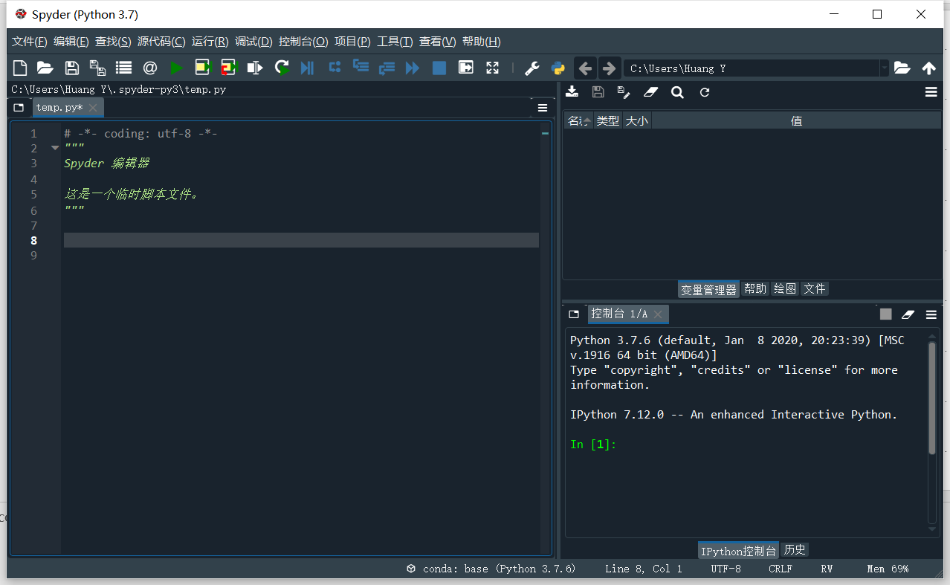
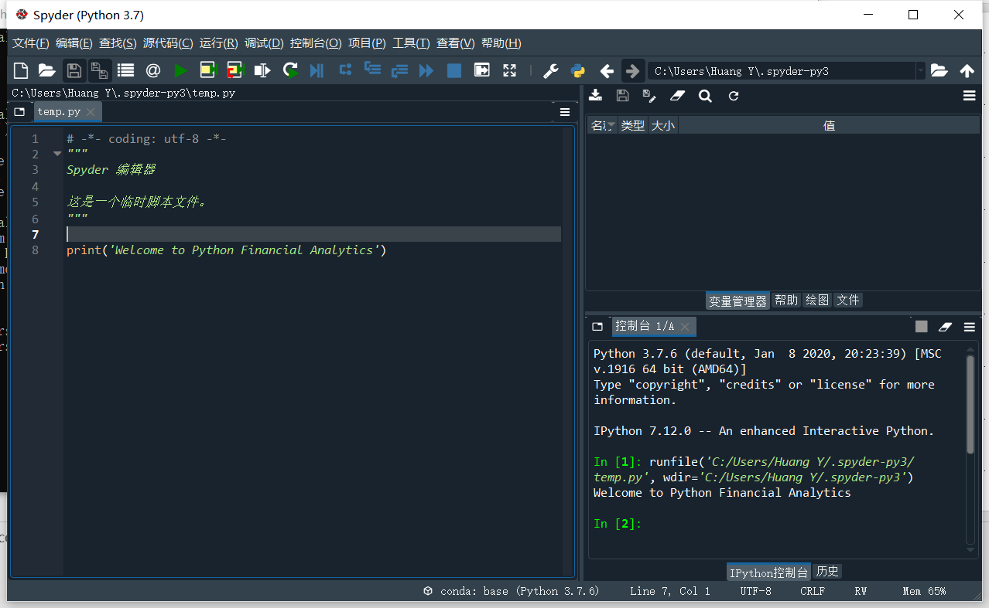
2.2 Python工具——Spyder
Spyder调用
spyder
# 启动Spyder IDE
2. 单击运行
变量检查器
文本编辑器
1. 输入代码
3. 输出结果
Python控制台

Slide 17
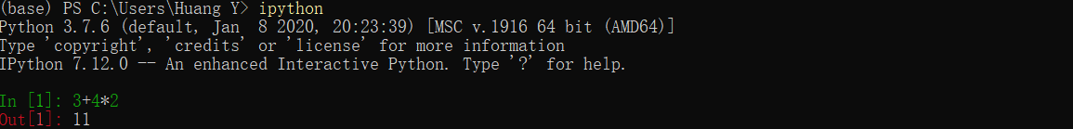
2.3 Python工具——IPython
IPython简介及调用
IPython是另一个交互式开发环境（IDE），本身没有直接内建的编辑器。
Shell
基于系统和Python shell；不包含任何图形化功能。
ipython
# 启动IPython IDE

Slide 18
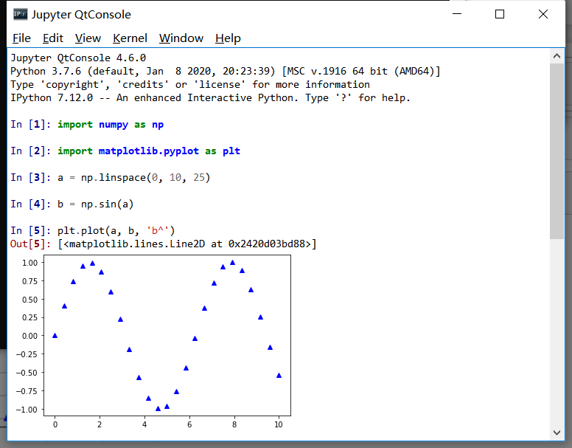
2.3 Python工具——IPython
IPython简介及调用
IPython是另一个交互式开发环境（IDE），本身没有直接内建的编辑器。
QT控制台
基于QT图形用户界面框架；功能更丰富，允许在线图形。
ipython qtconsole
# 启动IPython QT控制台

Slide 19
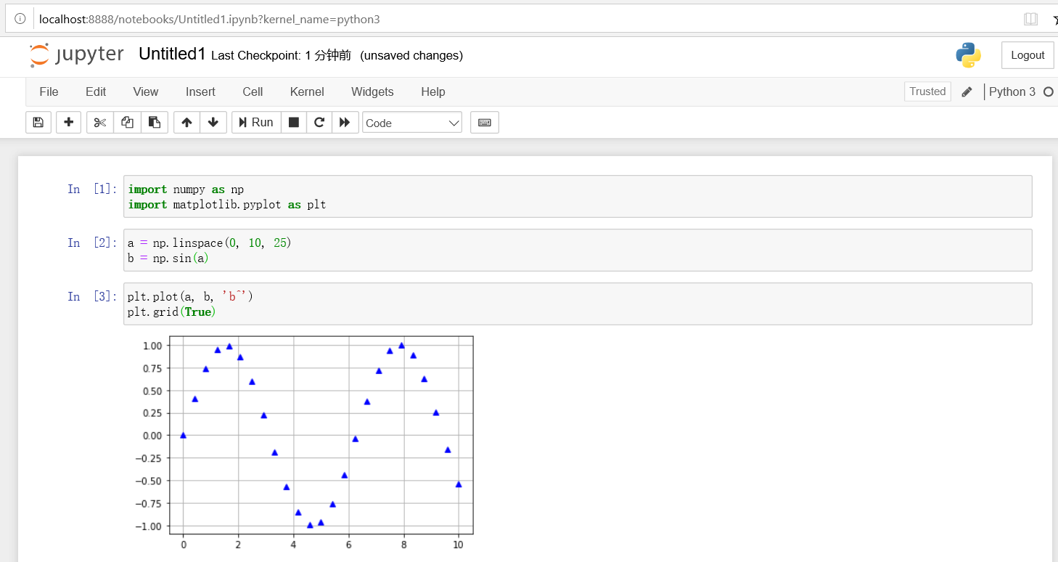
2.3 Python工具——IPython
IPython简介及调用
IPython是另一个交互式开发环境（IDE），本身没有直接内建的编辑器。
IPython Notebook
基于JavaScript的Web浏览器版本；已经成为最受欢迎的版本，可以用于教学、演示等。
ipython notebook
# 启动IPython Notebook

Slide 20
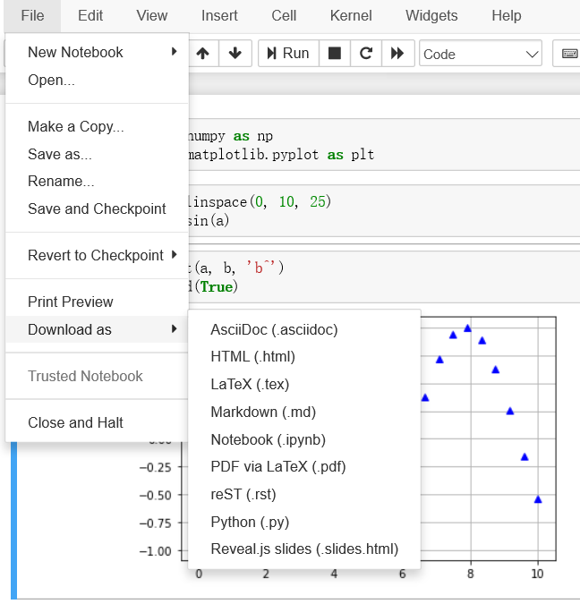
2.3 Python工具——IPython
IPython简介及调用
IPython是另一个交互式开发环境（IDE），本身没有直接内建的编辑器。
IPython Notebook
基于JavaScript的Web浏览器版本；已经成为最受欢迎的版本，可以用于教学、演示等。
ipython notebook
# 启动IPython Notebook
可转换为多种格式，使其在金融环境中成为有价值的工具。

Slide 21
3. Python基础知识
3.1 变量、缩进与注释
3.2 基本数据类型
3.3 基本数据结构
3.4 运算符

Slide 22
3.1 Python基础知识——变量、缩进与注释
变量
变量相当于一个代号。变量的命名必须以字母或下划线开头，后面可以跟任意数量的字母、数字、下划线的组合。
不要用Python的保留字或内置函数来命名变量。
变量的命名对英文字母区分大小写。
“=”符号可以给变量赋值。
x = 10
print(x)
# 给变量x赋值10
# 输出x的值

Slide 23
3.1 Python基础知识——变量、缩进与注释
缩进
缩进是Python中非常重要的一个知识点，在if、for、while等语句中都会用到。
“Tab”是缩进的快捷键。
“Shift+Tab”是减小缩进的快捷键。
x = 10
if x > 0:
print('正数')
else:
print('负数')
# 给变量x赋值10
# 如果x大于0
# 输出'正数’
# 否则
# 输出'负数’

Slide 24
3.1 Python基础知识——变量、缩进与注释
注释
注释即批注，起提示作用，运行程序时会直接跳过注释。
# 这之后是注释内容
’’’这里面是注释内容’’’
“Ctrl+1”是注释的快捷键。

Slide 25
3.2 Python基础知识——基本数据类型
整数
整数是最基本的数据类型。
x = 10
type(x)
# 给变量x赋值10
# x的类型
Python上的整数可以任意大。
int对象上进行的数学运算可能返回int类型以外的对象。
1 + 4
1/4
type(1/4)
# 计算1+4
# 计算1/4
# 1/4的类型

Slide 26
3.2 Python基础知识——基本数据类型
浮点数
浮点数是另一种基本的数据类型。
x = 0.35
type(x)
# 给变量x赋值0.35
# x的类型
浮点对象在内部总是只表现为某种精度。
x + 0.1
# 计算x+0.1
浮点数在内部以二进制形式表示。

Slide 27
3.2 Python基础知识——基本数据类型
浮点数
decimal模块为浮点数提供了任意精度的对象，以及使用这些数值时处理精度问题的多个选项。
import decimal
from decimal import Decimal
decimal.getcontext().prec = 4
x = Decimal(1) / Decimal(9)
x
# 引用decimal库
# 从decimal库中引用Decimal功能
# 确定浮点数的精确度为4
# 给变量x赋值1/9
# 变量x的值
在金融中，确保高精度，超出64位双精度标准有时是和必要的。

Slide 28
3.2 Python基础知识——基本数据类型
字符串
字符串是表示文本的基本数据类型。通常由单引号或者双引号定义。
x = 'welcome to python for finance’
type(x)
# 给变量x赋值
# x的类型
方法 | 描述 | 返回/结果
capitalize | () | 复制字符串，将第一个字符改写成大写
count | (sub[, start[, end]]) | 计算子字符串出现的次数
decode | ([encoding[, errors]]) | 用encoding指定的编码方式（例如UTF-8）解码字符串
encode | ([encoding[, errors]]) | 字符串编码形式
find | (sub[, start[, end]]) | 找到的子字符串（最低）索引
joint | (seq) | 连接seq序列中的字符串

Slide 29
3.2 Python基础知识——基本数据类型
字符串
字符串是表示文本的基本数据类型。通常由单引号或者双引号定义。
x = 'welcome to python for finance’
type(x)
# 给变量x赋值
# x的类型
方法 | 描述 | 返回/结果
replace | (old, new[, count]) | 用new替换前count个old
split | (sep[, maxsplit]]) | 字符串中的单词列表，以sep作为分隔符
splitlines | (keepends]) | 如果keepends为真，以行结束符/换行符分割的行
strip | (chars) | 从字符串首/尾删除chars中的字符
upper | () | 复制字符串，所有字母改为大写

Slide 30
3.2 Python基础知识——基本数据类型
数字与字符串间的转换
将数字转换成字符串
x=1
str(x)
# 给变量x赋值
# 将x的类型转换为字符串
将字符串转换成整数/浮点数
x = '1'
int(x)
float(x)
# 给变量x赋值
# 将x的类型转换为整数
# 将x的类型转换为浮点数

Slide 31
3.3 Python基础知识——基本数据结构
列表
列表是将不同数据存储到一起的可变序列对象，通过方括号定义。
列表名 = [元素1， 元素2，元素3，……]
x = [1, 2.5, 'data']
# 创建列表
# 列表x包含整数、浮点数和字符串
调取列表中单个和多个元素（切片）
列表名[序号]
列表名[序号1:序号2]
x[1]
x[1:3]
# 调取列表中单个元素
# 调取列表中多个元素
# 调取列表x中第2个元素
# 调取列表x中第2-3个元素
序号都是从0开始的
序号1可以取到，序号2则取不到（左闭右开）

Slide 32
3.3 Python基础知识——基本数据结构
列表
方法 | 描述 | 返回/结果
l[i]=x | [i] | 用x替代第i个元素
l[i:j:k]=s | [i:j:k] | 用s替代从i到j-1号元素中的每k个元素
append | (x) | 在对象后添加x
count | (x) | 对象x出现的次数
del l[i:j:k] | [i:j:k] | 删除从i到j-1号元素中的每k个元素
extend | (s) | 将s的所有元素添加到对象
index | (x[, i[, j]]) | 元素i和j-1之间第一个x的序号
insert | [i, x]++ | 在i号元素之前插入x
remove | (i) | 删除第i号元素
pop | (i) | 删除第i号元素并返回值
reverse | () | 颠倒所有项目的顺序

Slide 33
3.3 Python基础知识——基本数据结构
字典
字典是按照键-值存储的可变序列对象，通过花括号定义。
字典名 = {键1:值1， 键2:值2，键3:值3，……}
x = {'姓名':'张三', '国籍':'中国', '性别':'男', '年龄':20}
# 创建字典
# 字典x
调取字典中某一个元素的值
# 调取字典中某一个元素的值
# 调取字典中第一个元素的值
字典名['键名']
x['姓名']

Slide 34
3.3 Python基础知识——基本数据结构
字典
方法 | 描述 | 返回/结果
d[k]=x | [k] | 将键码为k的项目设置为x
del[k] | [k] | 删除键码为k的项目
clear | () | 删除所有项目
copy | () | 建立一个拷贝
has_key | (k) | 如果k是一个键码，为真
items | () | 所有键-值对的拷贝
keys | () | 所有键码的拷贝
popitem | (k) | 返回并删除键码为k的项目
update | ([e]) | 用来自e的项目更新字典项目
values | () | 所有值的拷贝

Slide 35
3.3 Python基础知识——基本数据结构
元组
元组是将不同数据存储到一起的不可变序列对象，通过小括号定义。
列表名 = (元素1， 元素2，元素3，……)
x = (1, 2.5, 'data')
# 创建元组
# 元组x
调取元组中单个和多个元素（切片）的方法与列表是一样。
元组只有两个特殊方法：count和index。
方法 | 描述 | 返回/结果
count | (x) | 对象x出现的次数
index | (x[, i[, j]]) | 元素i和j-1之间第一个x的序号

Slide 36
3.3 Python基础知识——基本数据结构
集合
集合是一个无序不重复的序列对象，通过set()函数定义。
x=[1, 2.5, 'data', 2.5]
set(x)
# 创建列表
# 创建集合
使用集合对象可以实现数学集合论中进行的运算。例如，生成并集、交集和差集。
方法 | 描述 | 返回/结果
unit | (s) | 与集合s的并集
intersection | (s) | 与集合s的交集
difference | (s) | 与集合s的差集

Slide 37
3.4 Python基础知识——运算符
算数运算符
算数运算符主要有“+”“-”“*”“/”。
运算符 | 含义
+ | 数字相加或者字符串拼接
- | 数字相减
* | 数字相乘
/ | 数字相除
x = 'Welcome to'
y = 'Python for Finance'
z = x + ' ' + y
# 给变量x赋值'Welcome to’
# 给变量y赋值'Python for Finance'
# 拼接字符串x和y

Slide 38
3.4 Python基础知识——运算符
比较运算符
比较运算符主要有“>”“<”“==”“>=”“<=”。
运算符 | 含义
> | 大于
< | 小于
== | 比较两个对象是否相等
>= | 大于等于
<= | 小于等于

Slide 39
3.4 Python基础知识——运算符
逻辑运算符
逻辑运算符主要有“and”“or”“not”。
运算符 | 含义
and | 逻辑与
or | 逻辑或
not | 逻辑非
“and”前后的两个判断条件最好加上括号。

Slide 40
4. Python语句
4.1 if 条件语句
4.2 for 循环语句
4.3 while 循环语句
4.4 try/except 语句

Slide 41
4.1 Python语句——if 条件语句
if 语句简介
if 语句用于判断：如果满足条件，则执行代码1；如果不满足条件，则执行代码2。
if 条件：
代码1
else:
代码2
# 如果满足条件
# 执行代码1
# 如果不满足条件
# 执行代码2
注意不要遗漏冒号以及代码前的缩进。
如果有多个判断条件，可以使用elif 语句进行处理

Slide 42
4.2 Python语句——for 循环语句
for 语句简介
for 语句的底层逻辑是循环。
for i in 区域：
要重复执行的代码
# 当i在区域内时
# 执行代码
注意不要遗漏冒号以及代码前的缩进。
“for i in 区域”的解读
若区域是一个列表，则i代表列表的元素；
若区域是一个字典，则i代表字典的键名；
若区域是一个range(n)，则i代表0-n-1的n个整数。

Slide 43
4.3 Python语句——while 循环语句
while 语句简介
while 语句的底层逻辑也是循环。
while 条件：
要重复执行的代码
# 当满足条件时
# 执行代码
注意不要遗漏冒号以及代码前的缩进。
while True：永久循环
while True：
要重复执行的代码
# 当需要永久循环时
# 执行代码

Slide 44
4.4 Python语句——try/except 语句
try/except 语句简介
try/except 语句可以避免因为某一步程序出错而导致整个程序的终止。
try：
主代码
except：
主代码出错时要执行的代码
# 尝试
# 执行主代码
# 程序出错时
# 执行主代码出错时要执行的代码
注意不要遗漏冒号以及代码前的缩进。
注意不要过度使用该语句，因为有时需要利用程序的报错信息来定位出错的地方，从而进行程序调试。

Slide 45
5. Python函数与库
5.1 函数
5.2 库

Slide 46
5.1 Python函数与库——函数
函数的定义与调用
函数是把独立功能的代码块组织为一个小模块，在需要的时候可以反复调用。
内建函数
编辑器自带的函数
自定义函数
用户自己创建的函数
def 函数名(参数)：
代码
函数名(参数值)
# 函数名和参数
# 函数的定义
# 函数的调用
可以有一个、多个或没有参数

Slide 47
5.1 Python函数与库——函数
变量的作用域
在函数内使用的变量和函数外的代码是没有关系的。
x = 1
def y(x):
x = x + 1
print(x)
y(3)
print(x)
#给变量x赋值1
# 定义函数y(x）
# 调用函数y(3)
# 输出x的值
函数的参数只是个代号，属于函数内的局部变量，因此不会影响函数外部的变量。

Slide 48
5.2 Python函数与库——库
库的引用
库是存储共享代码的模块。
import 库名
from 库名 import 库里的一个功能
# 引入一个库
# 从库中引入一个功能
库的安装
第一步：打开“运行”对话框(Win+R)，输入“cmd”后单击“确定”按钮。
第二步：输入命令“pip install 库名”后按Enter键。

Slide 49
谢谢

